Slide 1


Prestation de services électroniques: le modèle Banque Carrefour
frank.robben@bcss.fgov.be
@FrRobben
http://www.bcss.fgov.be
https://www.ehealth.fgov.be
http://www.frankrobben.be

Slide 2
Structure de l'exposé
secteur social : acteurs, attentes, demandes
modèle Banque Carrefour : principes, intégrateur de services
application dans le secteur social : BCSS
quelques projets de la BCSS
exportation du modèle dans le secteur des soins de santé
conclusion
  avantages engrangés
  facteurs critiques de succès
  principaux obstacles
  vers un réseau d’intégrateurs de services

Slide 3
Secteur social

Slide 4
Acteurs du secteur social
2.000 instances actives dans la perception de cotisations ou dans la gestion, l'exécution ou l'octroi
  des assurances sociales (assurance maladie, assurance chômage, pensions, allocations familiales, ...) dans tous les régimes (travailleurs salariés, travailleurs indépendants, fonctionnaires)
  d'aide sociale (revenu d'intégration, allocations aux personnes handicapées …)
  des avantages supplémentaires prévus dans des CCT
1.000 instances actives dans la gestion, l’exécution ou l’octroi
  des avantages sociaux prévus par des niveaux de pouvoir autres que les pouvoirs fédéraux (communes, villes, provinces, régions, communautés, …)
  des droits dérivés accordés sur la base du statut social du bénéficiaire (services fiscaux, sociétés de transports en commun, entreprises d’utilité publique, sociétés de logement social, …)
> 220.000 employeurs

Slide 5
Attentes > citoyens/employeurs
protection sociale effective
services intégrés
  adaptés à leur situation concrète, et si possible, personnalisés
  offerts lors d'événements se produisant au cours de leur cycle de vie
  tous niveaux de pouvoir, services publics et instances privées confondus
axés sur leurs propres processus
avec un apport actif de l'utilisateur (self-service, autonomie)
fiables, sécurisés et disponibles en permanence
accessibles de manière performante et conviviale
par le biais de canaux de leur choix (voie électronique, téléphone, contact direct, ...)
avec le moins possible de coûts et de formalités administratives
tout en respectant la protection de la vie privée
si possible offerts de manière automatique

Slide 6
Demandes > des autorités
des citoyens et des entreprises satisfaits par des services intégrés offerts à un coût limité, avec des charges administratives minimales et qui répondent à leurs attentes
une utilisation pro-active de l’information pour
  l’octroi automatique de droits
  la pré-introduction de données lors de la collecte d’informations
  la communication d’informations ciblées aux intéressés
maximaliser l’efficacité des politiques sociales
un contrôle des coûts pour toutes les parties concernées
optimaliser l’efficience du fonctionnement des autorités publiques et des instances privées chargées de missions d'intérêt public
un soutien approprié à la politique
promouvoir l’inclusion sociale
éviter et lutter contre la fraude

Slide 7
Modèle Banque Carrefour

Slide 8
Modèle Banque Carrefour
sur base de principes communs en matière de
  modélisation des informations
  collecte unique et réutilisation des informations
  gestion des informations
  échange électronique d'informations
  sécurisation des informations et protection de la vie privé
organisation d'un échange de données électronique efficace et dûment sécurisé et optimisation des processus entre de nombreux acteurs
tout en respectant leur autonomie ainsi que les missions qui leur sont confiées
et sans enregistrement central en masse de données à caractère personnel
en vue d'une prestation de services électronique intégrée qui répond aux attentes des utilisateurs (citoyens, entreprises, professionnels, …)
coordination, stimulation et organisation confiées à un intégrateur de services assumant une fonction de carrefour

Slide 9
Modélisation des informations
les informations sont modélisées d'une façon qui se rapproche le plus possible de la réalité
  définition des éléments d'information
  définition des caractéristiques des éléments d'information
  définition des relations entre les éléments d'information
la modélisation tient compte d'un maximum de besoins prévisibles d’utilisation des informations
la modélisation peut être étendue et adaptée de manière souple si la réalité ou les besoins d'utilisation changent (diminution ou augmentation)
la mise en oeuvre de ce modèle est adaptée aux besoins d'utilisation actuels de l'information

Slide 10
Collecte unique et réutilisation
les informations sont uniquement recueillies pour des finalités clairement définies et dans la mesure où elles sont proportionnelles à ces finalités
les informations ne sont collectées qu'une seule fois, le plus près possible de la source authentique
la collecte s'opère via un canal choisi par celui chez qui les informations sont recueillies, mais de préférence par la voie électronique, et à l'aide de services de base uniformes (p.ex. gestion des utilisateurs et des accès)
la collecte s'opère sur la base du modèle d'information et d'instructions les plus uniformes et simples possibles
avec la possibilité d'un contrôle de qualité par celui chez qui les informations sont recueillies avant le transfert des informations
les informations recueillies sont validées une seule fois conformément à une répartition des tâches établie, par l'organisme qui dispose de la plupart des compétences à cette fin ou dont l'intérêt est le plus grand
et ensuite partagées avec les utilisateurs mandatés et réutilisées par ces derniers

Slide 11
Gestion des informations
une répartition fonctionnelle des tâches a été convenue quant à savoir quel organisme enregistre, gère et met à disposition quelles informations sous forme authentique pour tous les utilisateurs mandatés.
les informations sont conservées conformément au modèle d'information
les informations peuvent être agrégées de manière flexible en fonction de l'évolution des besoins
des accords sont conclus concernant l'application des mesures nécessaires pour le maintien de l'intégrité et de la cohérence des informations
tout organisme est tenu de signaler les erreurs présumées dans les informations à l'organisme qui doit les valider conformément à la répartition des tâches définie

Slide 12
Gestion des informations
tout organisme qui doit valider les informations conformément à la répartition des tâches définie est tenu d'analyser les erreurs présumées signalées, de les corriger si nécessaire et de mettre les informations corrigées à la disposition des organismes concernés connus
les informations ne sont gérées que pour le temps nécessaire en fonction des besoins de l'organisation, de la politique ou de la réglementation, ou encore, de préférence sous forme anonyme ou codée, aussi longtemps qu’elles ont une valeur historique ou d'archive pertinente

Slide 13
Echange d'informations
une fois recueillies et validées, les informations sont dans toute la mesure du possible enregistrées, gérées et échangées électroniquement pour éviter une réintroduction manuelle
les informations sont uniquement échangées moyennant l'accord de l'intéressé ou lorsque c’est nécessaire pour les besoins de l'organisation, la politique ou la réglementation
l'échange électronique d'informations est effectué à l'initiative de
  l'instance qui dispose des informations ou
  l'instance qui a besoin des informations ou
  l'intégrateur de services (voir infra)
l’échange électronique d'informations s’opère au moyen d'un cadre d’interopérabilité fonctionnel et technique qui évolue, progressivement mais en permanence, conformément aux standards ouverts de marché et est indépendant de la technique d’échange d'informations utilisée

Slide 14
Echange d'informations
les informations disponibles sont utilisées de façon pro-active pour
  l’octroi automatique de droits
  la pré-introduction de données lors de la collecte d’informations
  la communication d’informations aux intéressés

Slide 15
Protection des informations
une politique de sécurité de l'information valable pour toutes les institutions est élaborée progressivement sur la base de la série de normes ISO 27000
la sécurité, l'intégrité et la confidentialité des informations traitées sont garanties grâce à un ensemble intégré de mesures de sécurité structurelles, organisationnelles, ICT, physiques, personnelles et autres en exécution de la politique de sécurité de l'information
les données à caractère personnel sont uniquement utilisées à des fins conciliables avec les fins pour lesquelles elles ont été recueillies
les données à caractère personnel sont uniquement accessibles aux utilisateurs mandatés à cette fin en fonction des besoins de l’organisation, de l'application de la politique ou de la réglementation
en dehors des cas où l'accès est prévu par la loi, l'autorisation d’accès aux données à caractère personnel est accordée par un comité sectoriel de la Commission de la protection de la vie privée (CPVP) nommé par le Parlement après constat que les conditions susmentionnées sont remplies

Slide 16
Protection des informations
les autorisations d'accès sont publiques
tout échange électronique concret de données à caractère personnel fait l’objet d’un contrôle préventif de la conformité aux autorisations d'accès en vigueur par une instance autre que celle qui met à disposition les informations ou en a besoin, en l'occurrence l'intégrateur de services assumant une fonction de carrefour
tout échange électronique de données à caractère personnel fait l’objet de loggings afin de pouvoir éventuellement tracer par la suite tout usage impropre
chaque fois que les informations sont utilisées pour une décision, les informations sont communiquées à l’intéressé lors de la notification de la décision

Slide 17
Protection des informations
toute personne a un droit d’accès et, si les données sont incorrectes, de correction de ses propres données à caractère personnel
au sein de tout organisme qui participe au flux de données électronique, il est créé un service interne de sécurité de l'information ayant une fonction de conseil, de stimulation, de documentation et de contrôle interne

Slide 18
Intégrateur de services
chargé d’une fonction de carrefour
géré par les représentants des différents acteurs du secteur concerné afin
  de bénéficier de leur confiance
  de garantir un fonctionnement orienté vers le client
missions
  définir la vision en matière de prestation de services électronique intégrée dans le secteur concerné
  définir et promouvoir la vision et les principes de base communs précités dans le secteur concerné
  coordonner l'optimisation des processus
  gérer des programmes et des projets
  déterminer, implémenter et gérer la plate-forme de collaboration
    niveau technique: architecture et standards pour un échange sécurisé de données
    niveau sémantique: harmonisation des notions et coordination des adaptations de la réglementation
    logique métier et orchestration
    promotion des applications orientées services

Slide 19
Intégrateur de services
missions
  gérer un répertoire des références qui constitue la base pour l'organisation de l'échange électronique de données entre les acteurs du secteur concerné
    contenu
      quels types d'informations concernant quelles personnes sont disponibles à quel endroit et pour quelles périodes
      quels acteurs sont habilités à recevoir quelles informations relatives à quelles personnes et dans quelles circonstances
      quels acteurs souhaitent recevoir automatiquement quelles informations relatives à quelles personnes et dans quelles circonstances
    fonctions
      contrôle d’accès préventif
      routage des informations
      communication automatique des données modifiées
  gérer le changement, la formation et le coaching
  agir en tant que tiers de confiance pour le codage et l'anonymisation de données

Slide 20
Application du modèle dans le secteur social

Slide 21
Banque Carrefour de la sécurité sociale
créée il y a 27 ans auprès du SPF sécurité sociale
  loi du 15 janvier 1990
gestion paritaire
  loi du 25 avril 1963 sur la gestion des organismes d'intérêt public de sécurité sociale et de prévoyance sociale
  comité de gestion composé notamment de représentants des travailleurs, des employeurs et des indépendants
certaine autonomie
  arrêté royal du 3 avril 1997 portant des mesures en vue de la responsabilisation des institutions publiques de sécurité sociale
  technique du contrat d’administration
    contrat entre l’Etat et la BCSS
    contient les règles et conditions spécifiques dans lesquelles la BCSS remplit ses missions
    BCSS est une ‘institution publique de sécurité sociale’

Slide 22
Banque Carrefour de la sécurité sociale
but
  agir comme moteur et coordinateur de l’eGovernment dans le secteur social
  rassembler et faire collaborer les acteurs du terrain pour améliorer la qualité, l’efficacité, l’efficience et la performance du secteur social
  travailler sans relâche à la réforme des processus et des relations entre les 3.000 instances actives dans le secteur social (entités fédérales, fédérées et locales) et entre ces instances, les corps intermédiaires, et les citoyens et entreprises

Slide 23
Banque Carrefour de la sécurité sociale
innovation
  capacité à anticiper les grands défis et à y apporter des réponses innovantes
  pionnier pour légiférer sur les nouvelles technologies et pour implémenter de nouveaux projets qui font appel à ces nouvelles technologies
  plate-forme informatique complètement orientée services (SOA) à la pointe du progrès, considérée comme une référence mondiale
  G-cloud

Slide 24
Banque Carrefour de la sécurité sociale
résultats
  un réseau avec des services de base
  > 1 milliard de messages échangés entre les acteurs du secteur en 2016
  identification unique des citoyens et des entreprises
  rationalisation, collecte unique et réutilisation des données
  220 messages structurés et 120 services web en production, après optimisation des processus et autorisations du Comité sectoriel de la sécurité sociale
  déclaration multifonctionnelle des données salaire et temps de travail des employeurs à l’ensemble de la sécurité sociale, d’application à application
  suppression de pratiquement tous les échanges d’information papier directs ou indirects (via les citoyens ou les entreprises)
  charges des employeurs diminuées d’1 milliard € (chiffres > ASA) pour le secteur social
  automatisation des droits supplémentaires
  data center commun aux IPSS, environnement SOA, services partagés et intégrés, environnement cloud

Slide 25
Banque Carrefour de la sécurité sociale
réseau: back-office
Internet
R
FedMAN
Utilisateurs
R
Isabel
FW
R
…
R
Backbone
FW
FW
FW
FW
FW
R
R
R
R
R
ONEm
BCSS
INASTI
R
R
CIN
…

Slide 26




Banque Carrefour de la sécurité sociale
réseau: front-office
INASTI
Entreprises
d’intérêt public
ONSS
CSPM
FAMI
FED
AIS
SIGeDIS
SPP IS
SPF E&TO
CPAS
SFP
ONEM
FEDRIS
CIN
ONVA
INAMI
SPF SS

Slide 27
Banque Carrefour de la sécurité sociale

Slide 28
Banque Carrefour de la sécurité sociale
disponibilité des services (norme: 98%) en 2016
  99,71 % de disponibilité du système informatique de la BCSS
  99,54 % de disponibilité pour les services du Registre national
  99,73 % de disponibilité pour les services de l’ONSS
délais de traitement (normes: 90% - 95%) en 2016
  délai maximal de 1 seconde dans 99,81 % des cas
  délai maximal de 2 secondes dans 99,88 % des cas
  99,09 % des services à traiter en mode batch dans les 4 jours calendrier
  travaux batch exceptionnels : 100 % des services traités dans les délais convenus avec les institutions

Slide 29
Banque Carrefour de la sécurité sociale
21.232.941 personnes différentes inscrites dans le répertoire des références
en moyenne toute personne est connue dans 12,65 secteurs
au 01/01/2017, le répertoire des personnes comptait 231.849.054 ‘dossiers actifs’

Slide 30
Banque Carrefour de la sécurité sociale

Slide 31
Banque Carrefour de la sécurité sociale
Loi organique du 15 janvier 1990
portail de la sécurité sociale
20 applications pour les citoyens
> 50 applications pour les employeurs
organisation publique fédérale de l’année 2014
< 100 collaborateurs
17 millions € de budget annuel
réseau de 3.000 acteurs dans le secteur social
Contrat d’administration
Comité de gestion
Comité de coordination
Comité sectoriel sécurité sociale
et santé
> de 1milliard de messages échangés en 2016
190 BPR
220 messages structurés
120 services web
99,8% de disponibilité des services

Slide 32
Quelques projets coordonnés par la BCSS

Slide 33
Projets coordonnés par la BCSS
de manière globale, la BCSS met l’accent sur les projets liés à la simplification administrative et au principe de collecte unique des données (only once) avec pour corollaire un bon Return On Invest (ROI) et la recherche de l’efficience
  réutilisation des flux / messages existants
  penser les applications de manière générique
liste des priorités 2017
  portfolio consolidé de 194 demandes, disponible sur la page comité général de Coordination du site web
    9 projets liés à l’harmonisation des droits dérivés
    8 projets liés à la lutte contre la fraude
    13 projets liés à la Réforme de l’Etat et à la refonte du paysage des IPSS
    164 autres projets

Slide 34
Projets coordonnés par la BCSS
portfolio consolidé de 194 demandes dont
  le projet Back to Work dans le cadre du suivi des travailleurs ayant des problèmes et du suivi de la réintégration des travailleurs absents pendant une longue durée, réception d’un signal via le réseau de la sécurité sociale dès que l’absence pour cause d’incapacité de travail dépasse 4 semaines
  l’échange de données entre le SPF Justice et les institutions de sécurité sociale afin de mieux gérer les droits des (ex)détenus en matière de sécurité sociale et éventuellement de suspendre certaines allocations pour les détenus
  le projet BestAddress qui prévoit une porte d’accès chez Fedict pour les répertoires régionaux avec les nouvelles coordonnées, ce qui requiert en outre une série d’adaptations aux modèles d’adresse au sein du Registre national

Slide 35
Projets coordonnés par la BCSS
portfolio consolidé de 194 demandes dont
  l’ouverture de la banque de données du Service pour l’Immatriculation des Véhicules (DIV)
  l’échange entre l’INASTI et le SPF Finances de données relatives aux emprunts hypothécaires et aux contrats de bail des indépendants en vue de l’octroi ou non d’une exonération de cotisations sociales
  l’extension du projet Education-Attestation à tous les réseaux d’enseignements francophones
  la connexion du réseau belge à la plateforme EESSI, pour laquelle la BCSS remplit pour la Belgique le rôle de “forwarding point” unique entre le réseau européen et les institutions de sécurité sociale belges compétentes

Slide 36
Projets coordonnés par la BCSS
G-Cloud
Datawarehouse marché du travail et protection sociale
services pour les employeurs (Dimona – DmfA – DRS)
services pour les citoyens
services pour des tiers
cartes isi+
statuts sociaux harmonisés – droits dérivés (SSH)
eBox citoyen
lutte contre la fraude
EESSI

Slide 37

G-Cloud
https://www.gcloud.belgium.be/fr/index.html

Slide 38
G-Cloud
Business Case pour le gouvernement fédéral
  initiatives importantes, p.e.
    consolidation des datacenters
    Infrastructure as a Service (serveurs virtuels)
    capacité de stockage commun
    Internet Access Protection (infrastructure de protection du réseau)
    Babelfed (outil de traduction)
    solution intégrée pour la téléphonie, la messagerie et d’autres possibilités de collaboration
    Platform as a Service (plate-forme de développement standardisée)
    cahiers de charge

Slide 39
Projets G-Cloud
Applications Business
Composants et applications standards
BabelFed
ITSM
Service desk
Web Content Management
BeConnected
Sharepoint
Plateforme
GreenShift
Open Source
Business Intelligence & Big Data Analytics
YellowShift
Microsoft
BlueShift
IBM
RedShift
Oracle
Soft Infrastructure
Backup
Unified Communications & Collaboration
Internet Access Protection
Archiving
IAM / ShaD
Hard Infrastructure
Virtual Machine
Network
Hypervisor
Bare Metal
Housing
LAN/WAN
Storage
Preparation
Realization
Service
On hold
39

Slide 40
G-Cloud - organisation
Gouvernement
G-Cloud Operations & Programme Board
G-Cloud Strategic Board
SPF/SPP
(SPF horizontaux, SPF FIN, Belnet)
IPSS/ION (BCSS, ...)
Associations de SPF/SPP/ ION
Firmes privées-ICT -o.l.v. SPF/IPSS/...
3 Collèges (SPF, IPSS, ION)
SIT (managers ICT des SPF, IPSS, ION)
Service
owners

Slide 41
G-Cloud - exemples d’impact
négociations des licences centralisées avec Microsoft: réductions supplémentaires sur les licences O365 ( ~ 0,5M€ d’avantages sur base annuelle)
économies d’échelles => prix de revient en baisse des services G-Cloud sur 9 mois de temps: computer -12%, stockage -40%
réutilisation à grande échelle des marchés publics via centrales d’achats

Slide 42







Types de déploiements dans le Cloud
Public Cloud
Shared
Hybrid
Access/Control
Outsourced Community Cloud (= off-premise)
Community Cloud on-premise
Private Cloud on-premise
Outsourced Private Cloud (= off-premise)
Dedicated
Location
Customer
Service Provider

Slide 43

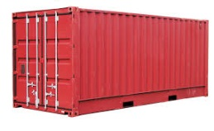

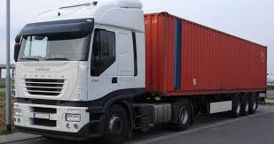






G-Cloud - Platform as a Service - containers
introduction technologie de conteneurs
traduit en technologie moderne Platform-as-a-Service
contenu individuel
Individuele
inhoud
Geïsoleerd opgeslagen
En makkelijk verplaatsbaar
stockage isolé
et facilement transportable
Monitoring
Sécurisation
logging
Coming
soon

Slide 44

G-Cloud - PaaS - formes de collaboration
Ecosystème des autorités
Autres secteurs
Parties composantes
Application
1
Application
2
Application
N
Partenaire 1
Partenaire 2
Partenaire N
Plateforme de collaboration
DB
DB
Collaboration technologique
DB
DB
DB

Slide 45




G-Cloud - Platform as a Service
Requirements
Release planning
Development &
Release preparation
Release execution
Incident management
1ère ligne
DB
- unit
2ème ligne
3ème ligne

Slide 46

G-Cloud - Paas
utilisation du répertoire des références
Requirements
Release planning
Development &
Release preparation
Release execution
Utilisateurs / partenaires
DB
SPF
Justice
Mobilité
…

Slide 47
G-Cloud - projets pour la BCSS
Business Applications
Register aaS
Composants et applications standards
BeConnected
Sharepoint
Plateforme
GreenShift
Open Source
Business Intelligence & Big Data Analytics
BlueShift
IBM
Soft infrastructure
Backup
Unified Communications & Collaboration
Internet Access Protection
Archiving
IAM / ShaD
Hard infrastructure
Virtual Machine
Network
Hypervisor
Bare Metal
Housing
LAN/WAN
Storage
Preparation
Realization
Service
On hold

Slide 48
Datawarehouse marché du travail
créé pour répondre de manière efficace aux demandes de données de la part d’institutions de recherche et des pouvoirs publics
à la base construit à l’aide de données provenant des institutions de sécurité sociale, du registre national et du registre Bis, et complété par des notions auto-définies
mis en production début 2001
au fil des années, augmentation du nombre d'instances fournissant des données
  données pertinentes de tous les acteurs du secteur social
  données pertinentes en provenance d'autres acteurs (p.ex. SPF Finances, DGSIE,…)
  toujours moyennant autorisation du comité sectoriel compétent de la CPVP

Slide 49
Datawarehouse marché du travail
soutien des instances chargées de la préparation et de l'évaluation de la politique et des chercheurs en ce qui concerne l'accessibilité du datawarehouse pour leurs besoins ad hoc
définition d'une méthodologie standard pour le codage et l'anonymisation de données
extension des statistiques de base fréquemment demandées qui sont établies et diffusées automatiquement, et possibilité de consultation de ces statistiques via 4 applications web
  statistiques en ligne / chiffres locaux
  statistiques en ligne / chiffres globaux
  statistiques en ligne / mobilité socio-économique
  statistiques en ligne / composition de ménage
pas de traitement du contenu des données par la BCSS
eGov Award 2015 de la meilleure collaboration décerné par Agoria ICT

Slide 50
Services pour les employeurs
> 50 services électroniques pour les entreprises, tant sous forme d'échange de messages électroniques d'application à application, que sous forme de transactions portail intégrées
  50 formulaires de déclaration ont été supprimés
  les 30 formulaires électroniques de déclaration restants ont en moyenne été réduits à 1/3 des rubriques
  les déclarations sont limitées à 3 moments
    la déclaration immédiate d'emploi et de préavis (Dimona)
    la déclaration trimestrielle relative au salaire et au temps de travail (DmfA)
    la survenance d'un risque social (DRS)
  en 2016, plus de 25 millions de déclarations électroniques ont été introduites par les 220.000 employeurs, dont 98 % d'application à application

Slide 51
Dimona
déclaration immédiate du début ou de la fin d’une relation de travail entre un employeur et un travailleur
uniquement par voie électronique, 24/24 et 7/7 via
  le portail de la sécurité sociale
  FTP/MQSeries
  réseau Isabel
  serveur vocal
  gsm
lors de la réception, l’identité du travailleur est vérifiée pour que tous les acteurs du secteur social utilisent une clé d’identification correcte et uniforme du travailleur

Slide 52
DmfA (Déclaration multifonctionelle)
déclaration électronique par les employeurs des données relatives aux salaires et aux temps de travail
caractère multifonctionnel (notions harmonisées)
les données déclarées sont disponibles de façon électronique, via le réseau de la BCSS, pour tous les acteurs du secteur social qui ont besoin de ces données pour l’exécution de leurs missions
moyennant un certificat électronique, peut être consultée et corrigée en ligne ultérieurement par l’employeur en ce qui concerne ses travailleurs salariés et la période durant laquelle il les a employés

Slide 53
DRS (Déclaration risque social)
limitation des informations collectées aux informations qui ne sont pas encore disponibles dans le réseau du secteur social (suppression ou au moins simplification de formulaires)
standardisé pour les secteurs concernés par la déclaration du risque social (incapacité de travail, maternité, accident du travail, maladie professionnelle, chômage)
déclaration peut être effectuée
  sur papier (temporairement)
  de façon électronique (24/24 et 7/7) via
    le portail de la sécurité sociale
    FTP/MQSeries
    le réseau Isabel
conformément à des instructions uniformes

Slide 54
Services électroniques pour les citoyens
les citoyens obtiennent leurs droits automatiquement dans toute la mesure du possible, sur la base d'une prestation de services électronique entre les acteurs du secteur social
pour les droits qui ne peuvent pas être accordés automatiquement, des services électroniques intégrés sont progressivement mis à disposition via les portails des acteurs du secteur social
une vingtaine de services sont opérationnels

Slide 55
Services pour des tiers
transaction pour les maîtres d'ouvrage sur le portail de la sécurité sociale
  consultation électronique du fait qu'un employeur est en règle avec ses obligations en matière de sécurité sociale et vérification de l'existence d'une responsabilité solidaire ou d'une obligation de retenue
transactions pour les communes sur le portail de la sécurité sociale
  My Handicap et Handiweb: introduction de demande et consultation de dossiers de personne handicapée auprès du SPF Sécurité sociale
  E-Creabis: consultation on-line et, au besoin, création du numéro unique d'identification de la sécurité sociale dans le registre national ou les registres BCSS
  introduction électronique d'une demande de pension (SFP)
  introduction d'une déclaration anticipée en matière d'euthanasie

Slide 56
Services pour des tiers
transaction pour les huissiers de justice
  quatrième voie – notification sociale: les officiers publics ou ministériels ont la possibilité de transmettre leurs messages et informations par la voie électronique
transaction pour les opérateurs de télécommunication auprès de l'IBPT
  vérification du droit au tarif téléphonique social
Limosa
  déclaration multifonctionnelle unique de toutes les activités de travailleurs, indépendants ou stagiaires étrangers sur le territoire belge

Slide 57
Cartes eID et isi+
système mis en place pour couvrir les fonctionnalités de la carte SIS, disparue définitivement fin 2016
  consultation en ligne sécurisée et en temps réel des données administratives gérées par les organismes assureurs via MyCareNet
  identification certaine via le NISS, disponible sur les titre d’identité électroniques (eID) et sur la carte résiduaire isi⁺
depuis 2014, la carte isi⁺ est distribuée progressivement
  aux personnes qui ne peuvent pas disposer d’un titre d’identité électronique (eID) et qui disposent d’une couverture sociale pour se faire soigner en Belgique
    les frontaliers qui habitent à l’étranger et travaillent en Belgique
    les personnes pensionnées de nationalité étrangère qui sont parties à l’étranger après avoir travaillé en Belgique et cotisé au système belge de sécurité sociale
  à tous les enfants < 12 ans
    les ~800.000 enfants disposant d’une KidsID – renouvelable tous les 3 ans – recevront aussi une carte isi+ pour des raisons de facilité et d’uniformité de traitement au sein des familles

Slide 58
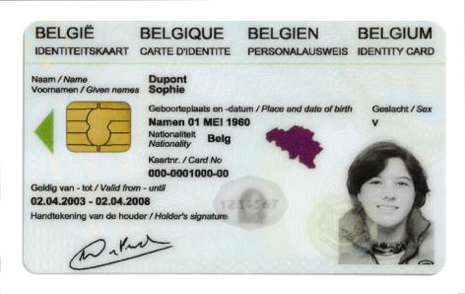
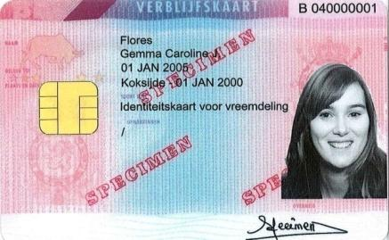
Carte eID
Carte d’identité électronique (eID): carte d’identité électronique obligatoire pour les citoyens belges ≥ 12 ans
Kids-ID: carte d’identité électronique facultative pour les enfants belges < 12 ans
Cartes pour étrangers: carte d’identité électronique obligatoire pour les citoyens étrangers (UE et non-UE) résidant en Belgique

Slide 59
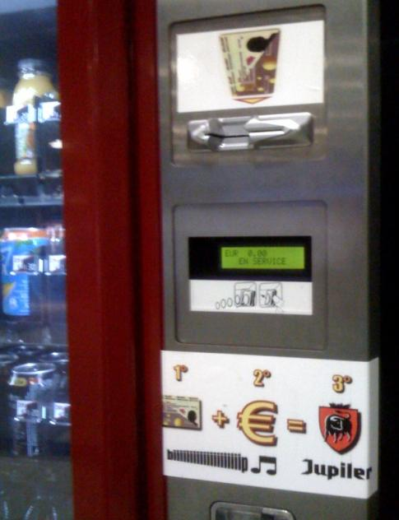
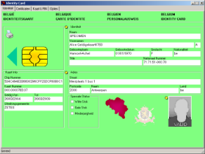

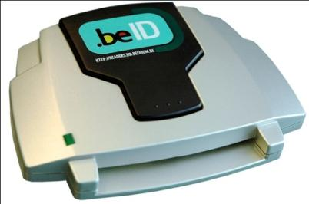
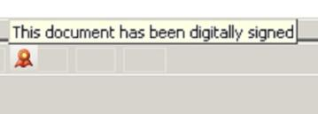
Carte eID
lecture de données
+
authentification de l’identité
signature électronique

Slide 60
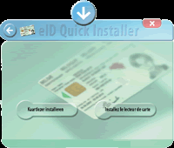


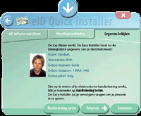
Carte eID
1. Installation du logiciel eID
Connection du lecteur à l’ordinateur
Consultation des données

Slide 61



Cartes isi⁺
Code-barre
reprise
des
données:
NISS
n° de carte
Datamatrix
nom
prénom
NISS
date de naissance
sexe
dates de validité
n° de la carte

Slide 62
Cartes isi⁺
production massive de carte isi+ en 2016 (volume estimé de 1.000.000, volume effectivement produit de 1.033.073)
fin 2016, tous les moins de 12 ans sont détenteurs d’une carte isi+
  au 31/12/2016, 1.732.180 cartes isi+ ont été délivrées
la carte SIS a disparu au 01/01/2017
  il y avait 3.235.490 cartes SIS avec une date de validité au-delà 2016 mais elles sont désormais toutes inactives dans la DB des cartes SIS (code utilisé 04 = fin de validité)
les détenteurs de carte SIS sont invités à les ramener à leur mutuelle en vue d’être recyclées

Slide 63
Statuts sociaux harmonisés - droits dérivés
une couverture correcte et complète des ayant-droits (éviter le ‘non take-up’)
par un octroi automatique des droits au lieu d’un octroi à la demande expresse de l’assuré (lorsque cela est possible)
une réduction du nombre de statuts utilisés et de leur complexité
une réduction du nombre de formalités administratives et d’attestations papier demandées à ce groupe vulnérable de la population
Faire bénéficier tous les assuré sociaux des droits supplémentaires auxquels ils ont droit et leur épargner un maximum de formalités administratives en tenant compte de leur situation sociale réelle

Slide 64
Statuts sociaux harmonisés - droits dérivés
approche : 2 méthodes complémentaires
  consultation en ligne ciblée des sources authentiques pour des dossiers spécifiques (si disponible et si suffisamment performant)
  consultation en mode batch d’une banque de données ‘tampon’, alimentée par les sources authentiques
    statuts sociaux qui sont nécessaires pour l’octroi de droits [statuts les plus demandés (BIM, revenu d’intégration, GRAPA, handicap …)]
    uniquement des données de base et seulement pour des ayants-droits potentiels
    uniquement enregistrées temporairement
    avec des données complémentaires utiles (la date de naissance d’une personne, le code postal d’un domicile, la composition de famille)
    selon un modèle qui soit facilement extensible à de nouveaux statuts
    traitement régulier (trimestriel)
    établissement de tables de décision (règles par client)

Slide 65
Statuts sociaux harmonisés - droits dérivés
‘philosophie blocs lego’
  standardisation des données factuelles dont il faut tenir compte et de la période pour laquelle elles doivent être disponibles
  fixation de critères sur base de ces données factuelles
  sans préjudice de l’autonomie en matière de politique
état de la situation
  les données des 3 sources authentiques (SPF Sec Soc, SFP et SPP IS) et du Registre national sont disponibles en production
  la DB Tampon SSH a été utilisée avec succès, à l'occasion de la transmission de statuts pour l’octroi automatique du tarif social pour le gaz et l’électricité
  Aquaflanders et la Vlaamse Milieumaatschappij (VMM) vont utiliser la DB Tampon dans le cadre d'exonérations ou d'avantages liés au traitement des eaux en Flandre
quelques exemples d’exploitation de la base de données tampon

Slide 66
Statuts sociaux harmonisés - droits dérivés
Source authentique RN (& BCSS) | Date de naissance
 | Adresse du domicile
 | Composition de famille
Statuts sociaux | SPF ou IPSS
 | GRAPA - IGO
 | RG - GI
 | ATP - THVD
 | …
 | CPAS
 | RIS - LL
 | AF - EQ - LL
 | DGPH
 | P1-4
 | …
 | Mutuelles
 | BIM - BVT
Tarif social gaz & électricité
SPF Economie & fournisseurs
Revenus

Slide 67
Statuts sociaux harmonisés - droits dérivés
Source authentique RN (& BCSS) | Date de naissance
 | Adresse du domicile
 | Composition de famille
Statuts sociaux | SPF ou IPSS
 | GRAPA - IGO
 | RG - GI
 | ATP - THVD
 | …
 | CPAS
 | RIS - LL
 | AF - EQ - LL
 | DGPH
 | P1-4
 | …
 | Mutuelles
 | BIM - BVT
Réduction sur l’impôt provincial
Province du Limbourg
Revenus

Slide 68
Statuts sociaux harmonisés - droits dérivés
Source authentique RN (& BCSS) | Date de naissance
 | Adresse du domicile
 | Composition de famille
Statuts sociaux | SPF ou IPSS
 | GRAPA - IGO
 | RG - GI
 | ATP - THVD
 | …
 | CPAS
 | RIS - LL
 | AF - EQ - LL
 | DGPH
 | P1-4
 | …
 | Mutuelles
 | BIM - BVT
Réduction sur l’impôt pour le traitement des déchets
Ville de Charleroi
Revenus

Slide 69
eBox citoyen
boîte aux lettres électronique permettant au citoyen de recevoir des documents officiels de manière centralisée et sécurisée
outil conçu de telle sorte que le citoyen s'annonce une seule fois (‘single sign on’) pour obtenir ensuite accès à tous ses documents personnels via l'interface de son choix, quel que soit l'endroit où ses documents sont enregistrés
promotion de l’utilisation de l’eBox citoyen

Slide 70
eBox citoyen
avantages pour le citoyen
  1 place unique
  documents toujours disponibles 7/7 et 24/24
  accessible via 1 connexion Internet
  100% sécurisé
  100% eco-responsable
  100% gratuit
avantages pour les institutions
  envoi sécurisé
  rapidité dans la transmission et in fine dans le traitement du dossier
  l'identité de l'institution émettrice apparait sur les documents transmis
  baisse significative des impressions et envois papier
  économies grâce à moins d’impressions , d’envois papier et de frais postaux
  facile à intégrer
  conservation d’une trace de chaque envoi effectué via une preuve d'envoi

Slide 71
Promotion de l’utilisation de l’eBox citoyen
attentes
  augmentation du recours à l'eBox côté expéditeurs et côté destinataires de documents électroniques
  augmentation massive du nombre de documents électroniques consultés
vision de la BCSS en collaboration avec DTO (Digital Transformation Office) et en concertation avec les initiatives privées existantes
  évolution vers une architecture ICT fédérée
  une porte d'accès unique choisie par le citoyen
  identification unique (single sign-on)
  maximum de fonctionnalités
  maximum de documents électroniques consultables

Slide 72
Promotion de l’utilisation de l’eBox citoyen
expérience 'utilisateur'
  la quasi-totalité des documents qui lui sont destinés sont accessibles via un seul canal électronique, quelle que soit la banque de documents dans laquelle ils sont disponibles
  après s'être identifié une fois, le citoyen consulte depuis un ordinateur / une tablette / un smartphone, les documents électroniques qui sont enregistrés soit dans les sources authentiques, soit dans l'eBox citoyen ou même dans d'autres banques de documents

Slide 73

Utilisateur
Citoyen
Profil
Gestion utilisateurs & accès
Mandat
secteur privé
Vue globale
Source authenti-que
Source authenti-que
...
Ebox
Autorités publiques

Slide 74
Promotion de l’utilisation de l’eBox citoyen
collaboration public-privé
  évolution de la société vers ‘le digital est la nouvelle norme’ exige une collaboration entre les secteurs publics et privés en matière de
    vision
    composants et services communs
    synergies qui satisfont aux besoins des utilisateurs
    répartition des tâches sur base des forces de chacun
  ne pas seulement penser en termes de compétition mais aussi en terme d’avantages stratégiques coopératifs
  la meilleure manière de susciter la confiance est de travailler à des collaborations concrètes avec des ‘livraisons’ régulières, des résultats et un ROI (retour sur investissement)

Slide 75
Lutte contre la fraude
de manière générale, e.a. par
  identification unique de tout citoyen et de toute entreprise
  impossibilité d'inscrire dans le répertoire des références une seule et même personne dans une même qualité pour une même période auprès de plusieurs institutions appartenant à la même branche de sécurité sociale
  déclarations immédiates, voire préalables des faits, aux acteurs du secteur social (DIMONA/LIMOSA)
  utilisation des mêmes informations pour le calcul des cotisations et des allocations
  accès des acteurs qui octroient des droits, aux informations relatives aux droits dans d'autres branches de la sécurité sociale (éviter le cumul illicite d'allocations)
  accessibilité publique aux informations relatives aux dettes des entreprises auprès de la sécurité sociale, dans le secteur de la construction couplée à une responsabilité solidaire pour les clients potentiels et une obligation de retenue pour les clients des entreprises ayant des dettes auprès de la sécurité sociale

Slide 76
Lutte contre la fraude
de manière spécifique : e.a. OASIS
fraude cachée
dans masse
informations
fraude mise en
lumière par
analyse
cas
à traiter
et explication
décision
concernant des actions
instruction immédiate
examen administratif
Nr
Score
communication au service régional
X
993
Y
945
nouvel examen périodique
Z
674
…
…
pas d’action spécifique
Identification
Action
Gestion

Slide 77
Lutte contre la fraude
exemples d’indicateurs OASIS
  nombre de jours assimilés pour cause de maladie, accident ou interruption de la carrière >> moyenne du secteur
  nombre élevé de jours assimilés en raison de chômage économique et de chômage pour cause d’intempéries en combinaison avec l’engagement de nouveaux travailleurs durant la même période ;
  jours assimilés pour cause de chômage économique et d'intempéries ne sont pas les mêmes que les jours effectivement remboursés par l'ONEm
  nombre de jours assimilés pour cause de chômage économique ou d'intempéries ou de jours de compensation / nombre de jours de travail >> moyenne du secteur
  engagement massif de travailleurs durant une courte période
  augmentation du chiffre d'affaires mais réduction du nombre de travailleurs
  nombre d’annulations de personnel déclaré durant le trimestre supérieur à un seuil déterminé

Slide 78
Lutte contre la fraude
exemples d’indicateurs OASIS
  chiffre d'affaires/nombre de travailleurs >> moyenne du secteur au cours du trimestre
  rotation (nombre de nouveaux travailleurs et de travailleurs partants) >> moyenne du secteur
  grande différence entre une déclaration trimestrielle des salaires et du temps de travail et la dernière version
    variation de la masse salariale totale > plafond
    variation du nombre de travailleurs > nombre minimum

Slide 79
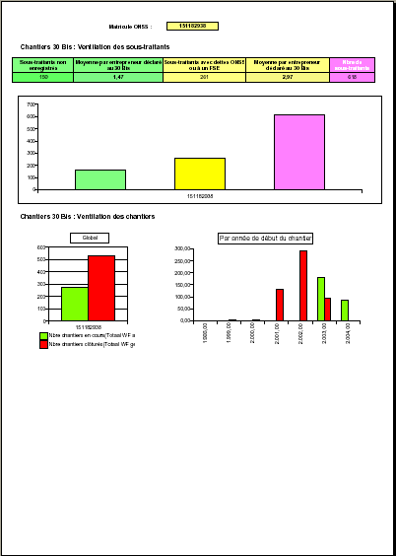
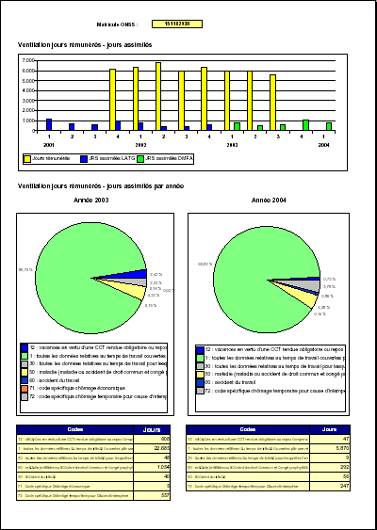
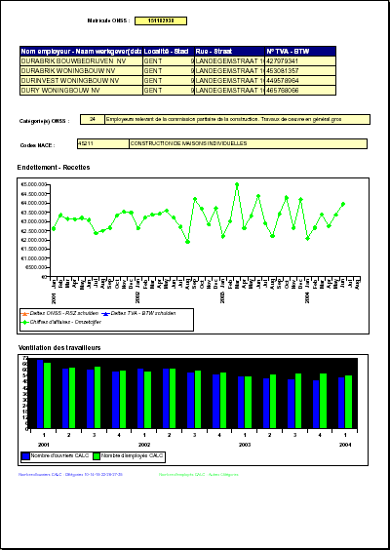
Lutte contre la fraude

Slide 80
Lutte contre la fraude
plus de 15 nouveaux projets liés à la lutte contre la fraude ont débuté en 2015 pour se poursuivre en 2016 et 2017
  dans le cadre de la lutte contre la fraude à la domiciliation, les données énergétiques sont exploitées pour contrôler la consommation d’énergie des chômeurs et allocataires sociaux
  pour lutter contre la fraude sociale il y a un renforcement du datamining pour permettre aux instances de contrôle de mieux exploiter les données présentes dans les bases de données

Slide 81
Exportation du modèle dans le secteur des
soins de santé

Slide 82
Plate-forme eHealth - contexte
> 100.000 prestataires de soins (médecins, dentistes, laboratoires cliniques, pharmaciens, kinésithérapeutes, infirmiers à domicile, …)
> 300 établissements de soins (hôpitaux, maisons de repos et de soins, …)
organismes assureurs (mutualités)
organismes publics
  fédéraux (SPF Santé publique, Sécurité de la chaîne alimentaire et Environnement, Institut national d'assurance maladie et invalidité (INAMI), Centre fédéral d'expertise des soins de santé, …)
  fédérés

Slide 83
Plate-forme eHealth - attentes
qualité optimale des soins de santé
sécurité du patient optimale
soutien adéquat de la politique des soins de santé
patient au centre des soins de santé et émancipation du patient
services intégrés
  multidisciplinaires
  holistiques
  continus
  pour tous les établissements de soins et tous les prestataires de soins
soins à distance (monitoring, assistance, consultation, diagnostic, …), e.a. soins à domicile
connaissances en évolution constante → besoin d’une gestion des connaissances fiable et accessibilité des connaissances

Slide 84
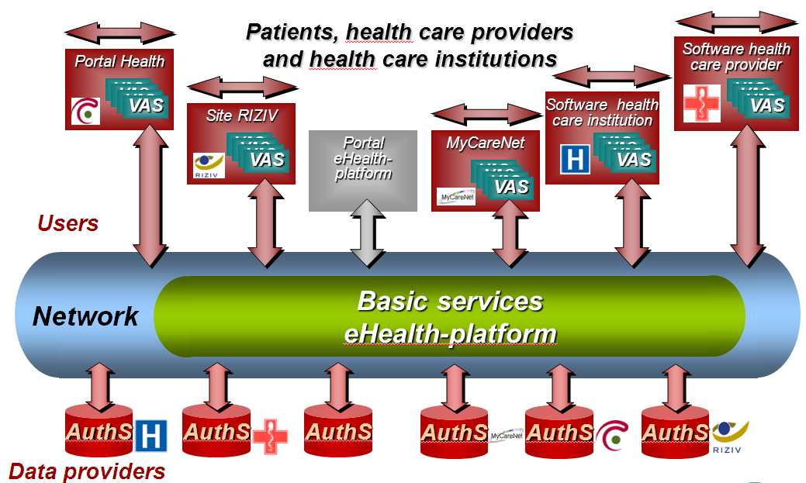
Plate-forme eHealth

Slide 85
Conclusion

Slide 86
Avantages engrangés
plus grande efficacité
  moins de charges et de frais, p.ex.
    collecte unique des données à l'aide d'instructions et de concepts harmonisés
    échange électronique de données en mode d’application à application autant que possible, sans réintroduction manuelle
    répartition des tâches en matière de validation et de gestion d'informations
    moins de contacts inutiles par la suite
    collaboration en matière de développement d'applications (technique d'assemblage) grâce à la présence de services et composants réutilisables
  davantage de services pour le même coût total, p.ex.
    tous les services sont disponibles à n'importe quel moment, à partir de n'importe quel endroit et à partir de n'importe quel dispositif
    services intégrés
  prestation de services plus rapide
    réduction des temps de déplacement et d'attente
    interaction directe avec l'acteur compétent
    feed-back en temps réel pour l'utilisateur

Slide 87
Avantages engrangés
plus grande effectivité
  plus grande qualité de la prestation de services, p.ex.
    services plus corrects
    prestation de services plus personnalisée
    prestation de services plus transparente
    services plus sûrs avec une meilleure protection de la vie privée
    possibilité pour l'utilisateur d'effectuer un contrôle de qualité du processus de prestation de services, notamment grâce à la possibilité de consultation électronique de l'état d'avancement du processus de prestation de services
  moins de possibilités de fraude
  nouveaux types de services, p.ex.
    octroi automatique maximal de droits
    communication automatique d'informations relatives aux droits éventuels qui ne peuvent pas être accordés automatiquement
    recherche active du non-recours à certains droits via des techniques de datawarehousing
    contrôle direct des données personnelles
    environnements de simulation personnalisés

Slide 88
Facteurs critiques de succès
prestation de services électronique comme processus de réforme structurelle
révision de processus
back-offices coordonnés
prestation de services front-office intégrée et personnalisée
l’appui et l’accès aux responsables politiques au plus haut niveau
large soutien social
confiance de toutes parties intéressées en ce qui concerne le maintien de l'autonomie nécessaire et la sécurité du système
collaboration entre tous les acteurs concernés, basée sur une répartition des tâches plutôt que sur une centralisation des tâches
quick wins en combinaison avec une vision à long terme
prise en compte de la répartition des tâches légale entre les acteurs

Slide 89
Facteurs critiques de succès
cadre légal qui rend exigibles les principes de base communs en matière de gestion de l'information
création d'intégrateurs de services chargés de stimuler et de coordonner

Slide 90
Principaux obstacles
chercher un juste équilibre entre l'efficacité d'une part et la protection de la vie privée et la sécurité de l'information d'autre part
la course aux quick wins (cf. nombreuses enquêtes) ne stimule pas le développement de systèmes bien conçus basés sur l’optimalisation des processus
marge financière trop restreinte pour l'innovation
acteurs considèrent parfois le développement de services électroniques comme une menace
manque de compétences et de connaissances => création d'une asbl de soutien, qui peut attirer des collaborateurs aux conditions du marché et les mettre à la disposition des acteurs du secteur social et du secteur des soins de santé

Slide 91
Principaux obstacles
besoin d'un changement radical de culture
  d'une hiérarchie vers des réseaux
  développement de l’offre de services en fonction des besoins des utilisateurs, et non en fonction de l’organisation interne des acteurs
  autonomisation au lieu de serviabilité
  récompenser l'esprit d'entreprise
  évaluation a posteriori de l'output au lieu de contrôle préalable de l'input

Slide 92
Vers un réseau d'intégrateurs de services
stratégie de la BCSS envers les intégrateurs de services (IS) de niveau régional (BCED, Fidus et VDI) et fédéral (DTO)
  IS
    suivre les directives des régulateurs compétents
    respecter les normes minimales de sécurité de l'info du CSSS
    centraliser les échanges (online + batch)
    implémenter et gérer leur propre répertoire des références
  BCSS
    mise à disposition de services génériques
    intégrations limitées au répertoire BCSS pour les mutations
    création d'un LegalContext spécifique par finalité
    simplification de la gestion des certificats (authentification entre intégrateurs uniquement)

Slide 93
Vers un réseau d'intégrateurs de services
Intégrateur
de services
(Corve,
Easi-Wal, CIRB, …)
SPR/C
SPR/C
Extranet
région ou
communauté
Répertoire
de services
Répertoire
de services
Intégrateur
de services
(BCSS)
ISS
Extranet
secteur
social
ISS
Intégrateur
de services
(eHealth)
Internet
Médecin
SPF
ISS
VPN
Fedman
SPF
Répertoire
de services
Intégrateur
de services
(Fedict)
Pharmacien
Hôpital
SPP
Répertoire
de services

